Slide 1
KAZAKH BRITISH TECHNICAL UNIVERSITY

Slide 2
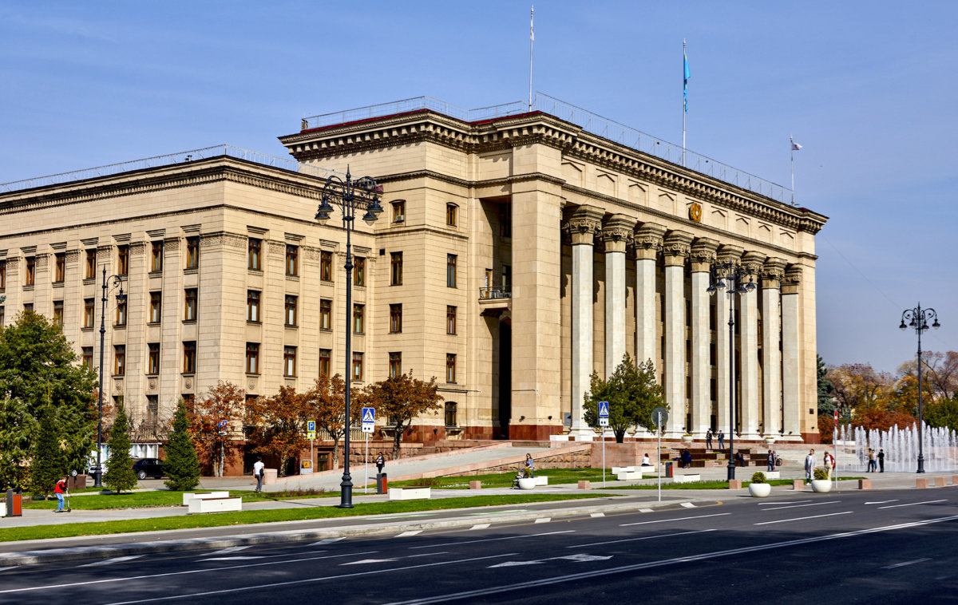
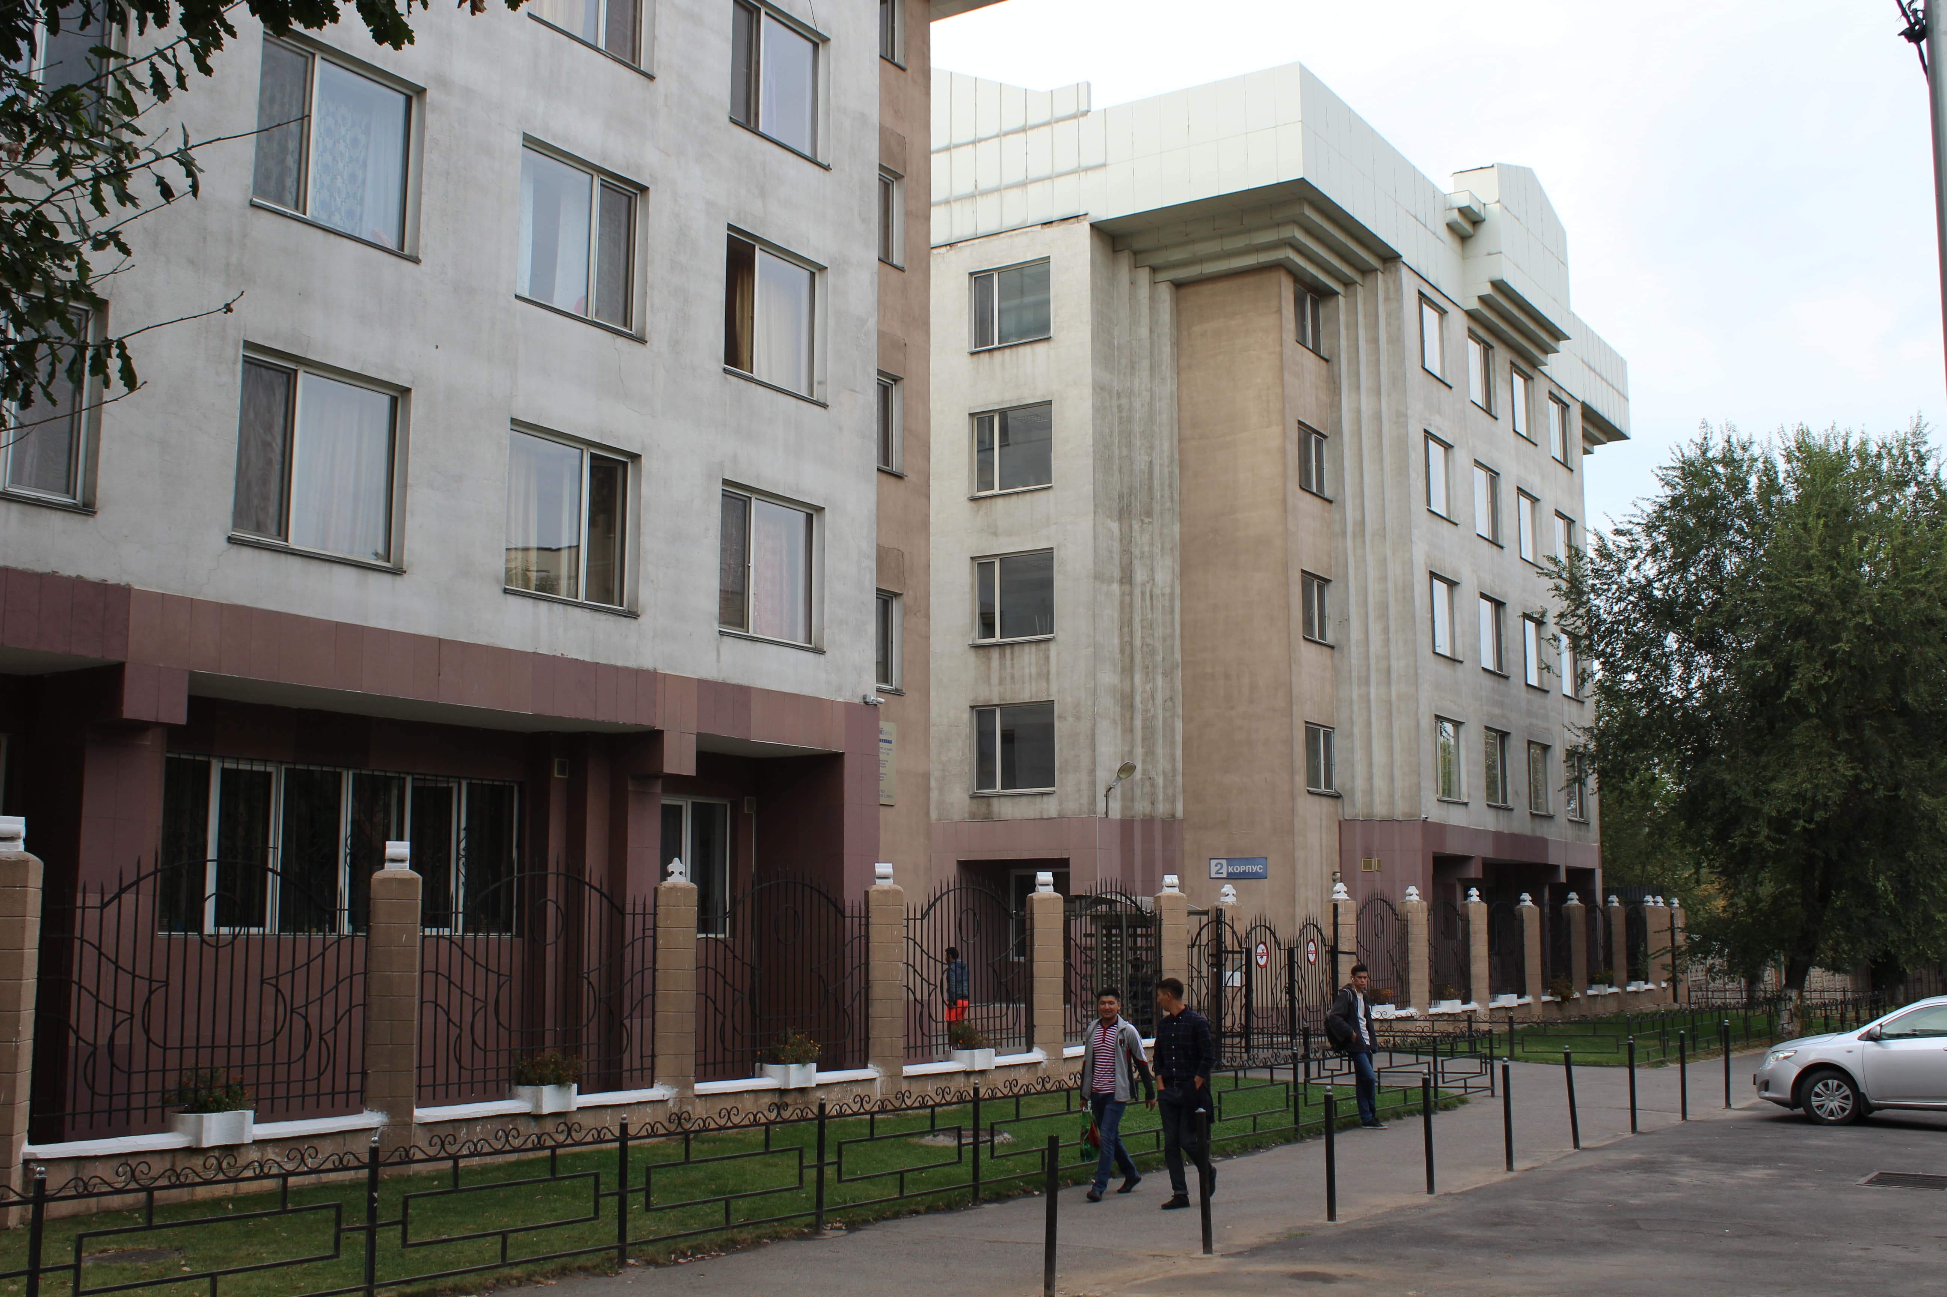
Что необходимо для входа в КБТУ и здание Дома магистрантов и студентов (Далее-ДМиС)?

Slide 3
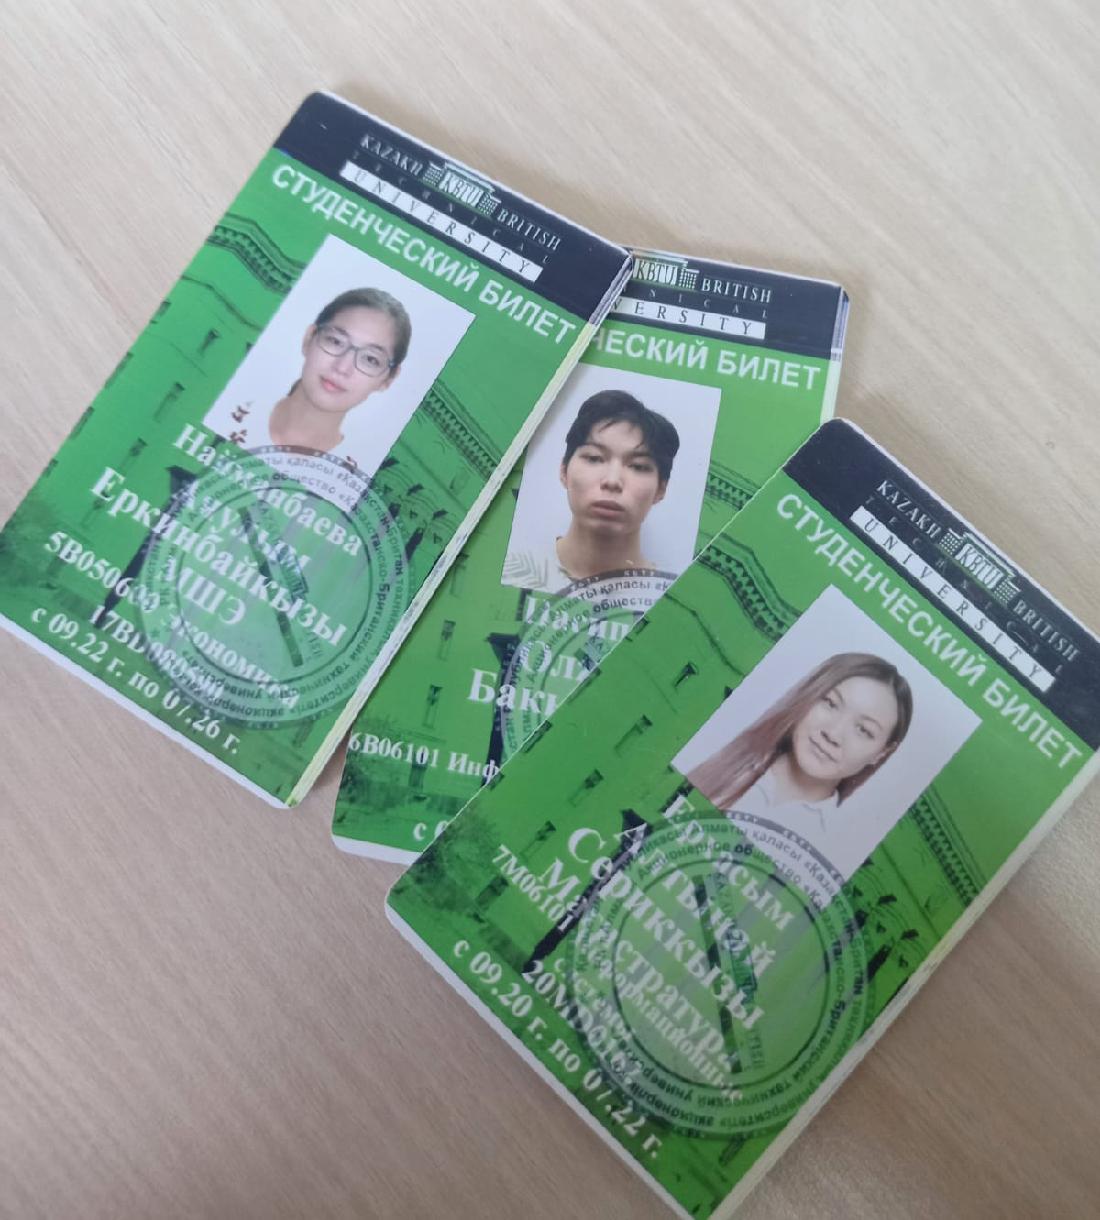
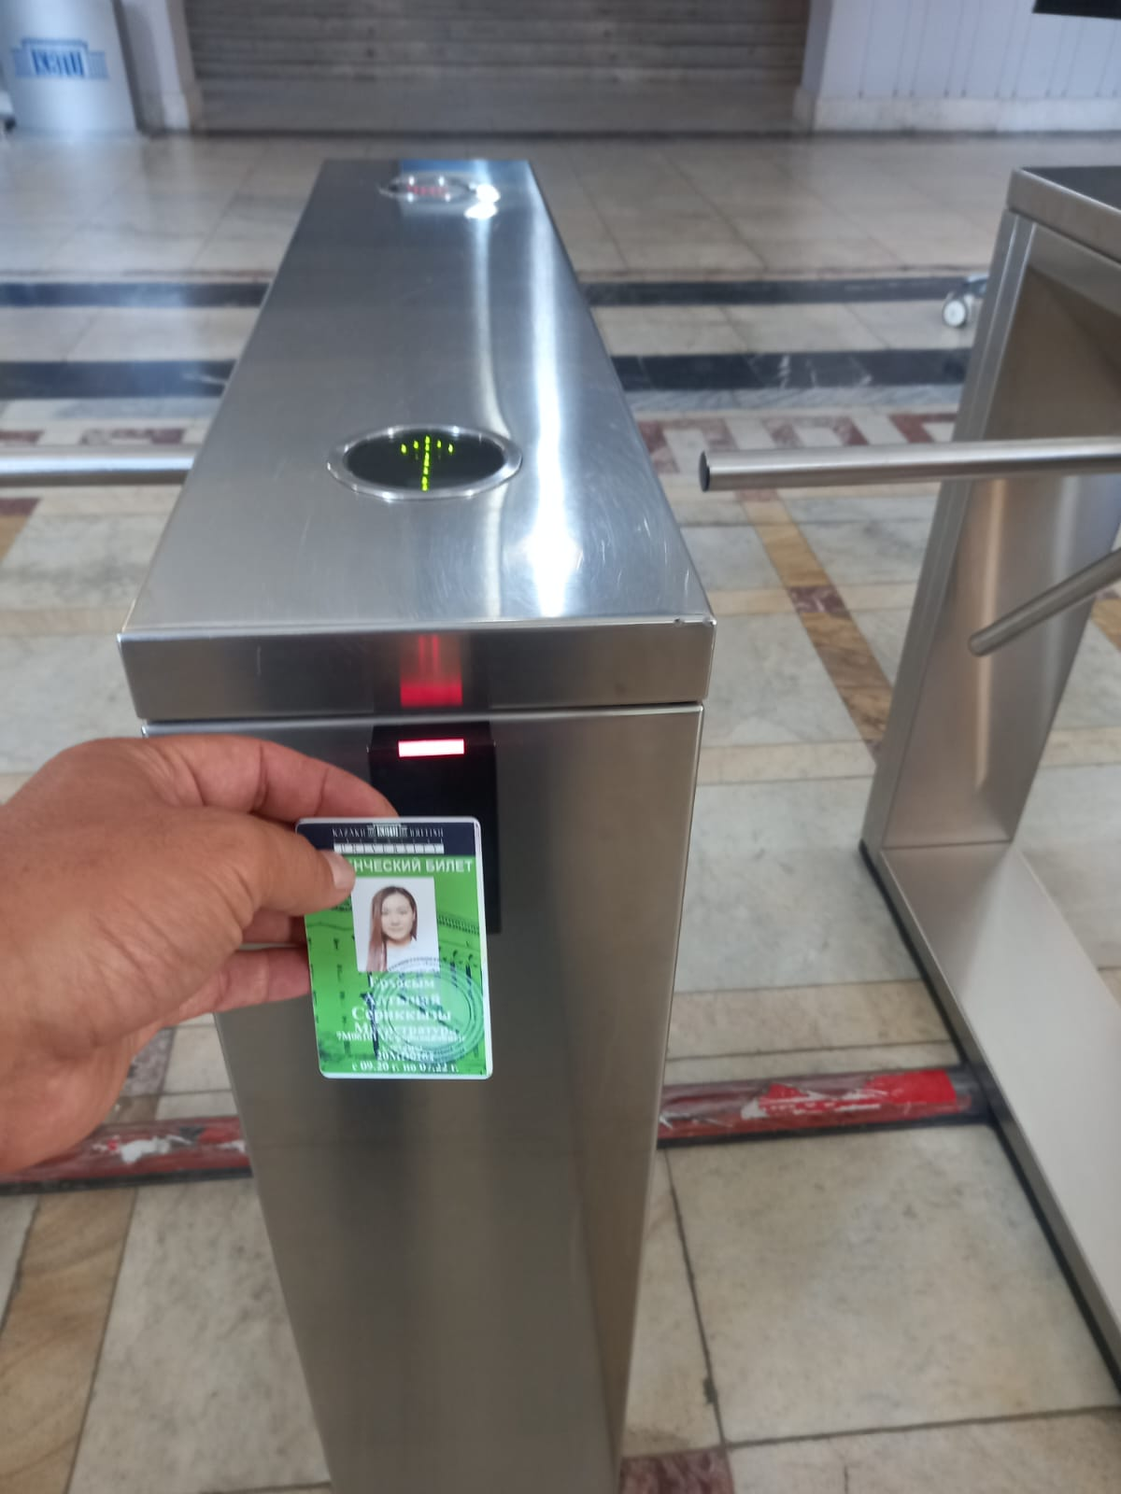
Вход в КБТУ осуществляется по ID-карте
Через установленные у входа в здание КБТУ и ДМиС турникеты

Slide 4
КАК ПОЛУЧИТЬ ID-КАРТУ?
Шаг 1. С 26 августа по 9 сентября 2022г., всем зачисленным студентам необходимо пройти фотографирование в кабинете №136 (со стороны ул.Панфилова). Там Ваши данные введут в базу данных КБТУ, для этого необходимо иметь при себе удостоверение личности. Тем, кто не успел в указанный срок, после 9 сентября данная процедура будет производится в каб.№250А, на втором этаже со стороны ул.Толе би.
Шаг 2. После фотографирования в этом же кабинете необходимо подойти к менеджеру Службы безопасности (СБ) Онкайбекову Сырыму, который оформит вам ID-карту. Студентам, которые будут проживать в ДМиС, необходимо здесь же заполнить анкету для временной прописки по месту жительства.
Шаг 3. ID- карта будет изготовлена и выдана в этом же кабинете на следующий день.
Необходимо помнить, что данная ID-карта заменяет Вам студенческий билет. Запрещается передача ID-карты другим лицам. При утере немедленно сообщить об этом работникам Службы безопасности
(Это необходимо для блокировки карты).

